Slide 1
„Mindig lehetetlennek tűnik, mielőtt megcsinálod.” (Nelson Mandela) A tanév rendje változtatásának indokoltsága, lehetősége
Mesterpedagógusok III. Sonkádi Szabadegyeteme
5. témasziget
2017.06.29-07.01.
dr. Puszter Bernadett
mesterpedagógus, intézményvezető

Slide 2
Nemzetközi kitekintés
Az EU-ban az oktatás szabályozásával kapcsolatosan a tagállamok saját hatáskörben döntenek.
A tanév megszervezése több tényezőtől is függ: az oktatási rendszertől, a hagyományoktól és az éghajlattól.
Európában a tanév rendjének szabályozása változatos.

Slide 3
Nemzetközi kitekintés
A 2016/17-es tanév rendje Európában az alap-és középfokú oktatásban
Az összehasonlítás főbb szempontjai:
Mikor kezdődik a tanév?
A szünetek száma, időbeni megoszlása
Központi vagy helyi szintű a szabályozás
A nyári szünetek hossza Európában
A tanítási napok száma Európában
A felhasznált adatok és ábrák forrása: European Commission/EACEA/Eurydice, 2016. The Organisation of School Time in Europe. Primary and General Secondary Education – 2016/17. Eurydice Facts and Figures. Luxembourg: Publications Office of the European Union.

Slide 4
Nemzetközi kitekintés
Mikor kezdődik a tanév?
11 országban/régióban augusztus 1. és 31. között (pl: Svédország aug. közepe, Finnország 08.10-18., Norvégia 08.17-22., Dánia 08.10, Svájc 08.08-29., Hollandia 08.22-09.05, Anglia 08.25-09.07., Skócia aug. közepe, Németországban aug. 1. és szept. 13. között)
16 országban/régióban szeptember 1. (pl: Belgium, Szlovénia, Bosznia-Hercegovina, Szerbia, Észtország, Lettország, Litvánia, Csehország, Franciaország, Lengyelország, Magyarország)
4 országban/régióban szeptember első hetében (Horvátország 09.05., Írország, Szlovákia 09.05., Ausztria 09.05-12)
9 országban/régióban szeptember közepén (Olaszország 09.05-12., Spanyolország 09.05-13, Bulgária 09.15., Ciprus 09.12., Görögország 09.12., Portugália 09.09-15., Törökország 09.12-19, Románia 09.12., Luxemburg 09.15., ☺ Málta 09.26.

Slide 5
Nemzetközi kitekintés
A szünetek száma, időbeni megoszlása
A nyári szüneten kívül az európai országokban még 4 egyéb iskolai szünet ismeretes:
az őszi szünet,
a karácsonyi/újévi szünet,
a téli/karneváli szünet,
a tavaszi/húsvéti szünet
Ezeken kívül még minden országban vannak az állami vagy vallási ünnepekhez köthető munkaszüneti napok.

Slide 6
Nemzetközi kitekintés
Őszi szünet
17 országban/régióban egy hétig tart.
Másutt 2 nap (Csehország) és 3 hét (Svájc) között váltakozik.
Egyáltalán nincs őszi szünet 14 országban (pl: Ausztriában, Horváthországban, Lengyelországban, Portugáliában, Szerbiában, Törökországban, Görögországban, Spanyolországban, Cipruson stb.)

Slide 7
Nemzetközi kitekintés
Karácsonyi/újévi szünet
A legtöbb európai országban 2 hétig tart ez a szünet.
Néhány országban 1 hét (pl.: Lengyelország, Magyarország, Dánia, Szlovénia, Szerbia).
Svédországban 3 hét.

Slide 8
Nemzetközi kitekintés
Téli szünet/síszünet/ karneváli szünet (febr.-márc.)
18 európai országban 1 hétig tart.
Franciaországban, Lengyelországban 2 hét.
Egyáltalán nincs ilyenkor szünet (pl. Görögországban, Horvátországban, Cipruson, Észtországban, Magyarországon)

Slide 9
Nemzetközi kitekintés
Tavaszi/húsvéti szünet
15 európai országban 1 hétig tart.
13 országban 2 hétig.
4 napig pl.: Finnországban, Szlovákiában.
3 hét a tavaszi szünet Svájcban.

Slide 10
Nemzetközi kitekintés
Központi vagy helyi a szabályozás
Ausztriában, Németországban, Svájcban, Olaszországban, Spanyolországban a regionális irányító szervek döntenek az iskolai szünetek időbeli megoszlásáról, dátumairól.
Svédországban, Norvégiában a helyi önkormányzati szervek hatáskörébe tartozik ez a döntés.
De a tanítási napok számát központilag határozzák meg a fenti államokban is.

Slide 11
Nemzetközi kitekintés
Központi vagy helyi a szabályozás
Olaszországban, Hollandiában központilag szabályozzák az iskolai szüneteket, de az időpontok mégis különbözőek, mert az ország régióinak eltérő földrajzi sajátosságaihoz igazodnak.
Lengyelországban, Szlovéniában, Franciaországban, Ausztriában, Csehországban, Szlovákiában a síszünet vonatkozásában is ezt teszik, régiónként a földrajzi adottságoknak megfelelően változó az időpont.

Slide 12
Nemzetközi kitekintés
A nyári szünetek hossza Európában
Európában a tanév nagyon különböző időpontokban fejeződik be, május végén (pl.: Lettország, Litvánia, Izland- a középiskolásoknak) vagy akár július közepén.
6 hét a vakáció Németországban, Hollandiában, Dániában, Angliában, Walesben, Skóciában.
Kétszer ennyi ideig 12-13 hétig tart a nyári szünet Görögországban, Portugáliában, Máltán és a balti államokban. az általános iskolásoknak Olaszországban 14 hét, Bulgáriában 15 hét.

Slide 13
Nemzetközi kitekintés

Slide 14
Nemzetközi kitekintés
A tanítási napok száma Európában
Az európai országok kb. felében 170 és 180 között van a tanítási napok száma.
15 országban 181 és 190 nap között van.
Dániában és Olaszországban 200 nap.
Általában azonos a tanítási napok száma az általános és középiskolai képzésben a legtöbb országban.
De több napot járnak iskolába a középiskolások Franciaországban, Belgiumban, Bosznia-Hercegovinában.
És az ellenkezője is igaz, több a tanítási nap az általános iskolákban (pl.: Írországban, Görögországban, Cipruson, Hollandiában).

Slide 15
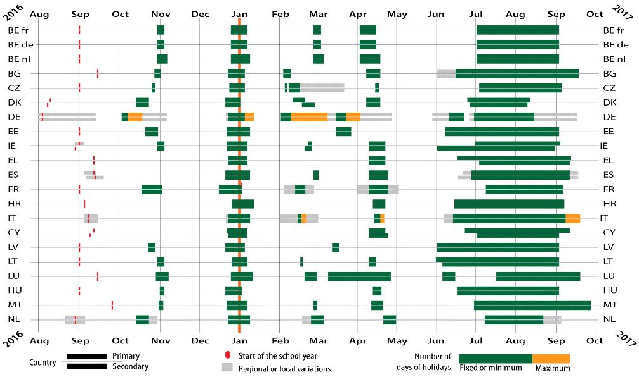

Slide 16
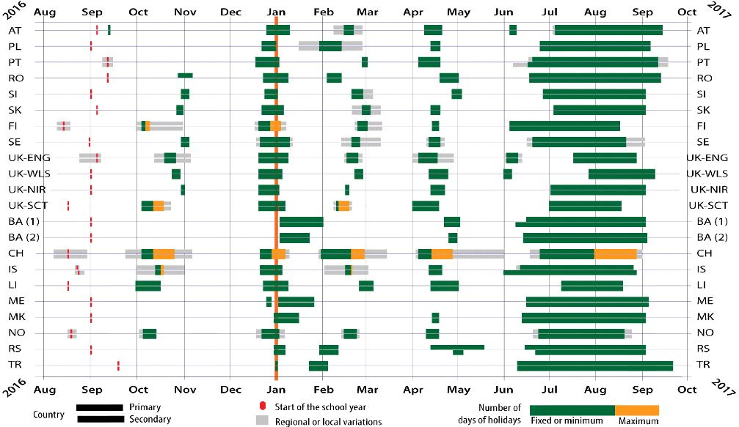

Slide 17
A tanév rendjének változtatása
A rövidebb nyári szünet melletti érvek
Kevés a szülők szabadsága
Költségesek a táborok
Méltányosság, esélyegyenlőségi szempontok

Slide 18
A rövidebb nyári szünet melletti érvek
1. Kevés a szülők szabadsága
A szülők fizetett szabadsága jóval kevesebb mint az iskolai szünetek ideje, és a nyári szünet munkanapjainál is jóval kevesebb.
11 hét nyári szünet 54 munkanap.
Mt. szerinti munkavállalók: 20 nap alapszabadság + életkor előrehaladtával járó pótszabadság
életkor | 20 | 25-27 | 28-30 | 31-32 | 33-34 | 35-36 | 37-38 | 39 | 40-42 | 43-44 | 45 vagy idősebb
alap-szabadság | 20 | 20 | 20 | 20 | 20 | 20 | 20 | 20 | 20 | 20 | 20
pót-szabadság | 0 | 1 | 2 | 3 | 4 | 5 | 6 | 7 | 8 | 9 | 10
összesen | 20 | 21 | 22 | 23 | 24 | 25 | 26 | 27 | 28 | 29 | 30

Slide 19
A rövidebb nyári szünet melletti érvek
1. Kevés a szülők szabadsága
Mt. szerinti munkavállalók: 20 nap alapszabadság + életkor előrehaladtával járó pótszabadság + gyermekek utáni pótszabadság
A gyermekek után mindkét szülőnek járó pótszabadság: egy gyermek után 2, két gyermek után 4, kettőnél több gyermek után pedig összesen 7 nap pótszabadság.
A szabadságot a munkáltató adja ki és nem a munkavállaló veszi ki. Az Mt. szerint a munkavállaló az összes szabadságából 7 munkanap szabadsággal rendelkezik csupán. Azt is tudni érdemes, hogy a gyermekek után járó pótszabadsággal sem a szülő „rendelkezik” szabadon azaz, nem akkor veszi ki, amikor arra a gyermekkel összefüggésben szükség mutatkozik. Ezt a pótszabadság részt ugyanúgy a munkáltató adja ki.

Slide 20
A rövidebb nyári szünet melletti érvek
1. Kevés a szülők szabadsága
A hosszú szünet sok családban jelent „gyermekelhelyezési” problémát.
Ki vigyáz a gyermekekre, ha
nincs nagyszülői, rokoni segítség.
ha a szülők nem tudják kifizetni a táborokat sem.
ha nem tehetik meg, hogy beviszik a munkahelyükre?
A felügyelet nélküli „kulcsos gyerekként” tengés-lengés nem lehet a megoldás a problémára.

Slide 21
A rövidebb nyári szünet melletti érvek
2. Költségesek a táborok
A kínálat óriási: értelmes és kevésbé értelmes tematikára épülő táborok között lehet válogatni (az idei táborkínálatban kb. 600 lehetőség). Legnépszerűbbek: kaland, sport, nyelvi, indián, lovas, kézműves táborok, újdonság pl.: a katonai és lövésztábor, ill. a multitáborok
A táborok költségei: egyhetes napközis tábor átlagos ára 20-30 ezer forint, a szintén egyhetes "ottalvós táborért" pedig átlagban 40-45 ezer forintot kell fizetni, de nagy a szórás az árak terén (legolcsóbb 12 ezer legdrágább 219 ezer Ft).
forrás: http://www.taborfigyelo.hu/

Slide 22
A rövidebb nyári szünet melletti érvek
3. Méltányosság, esélyegyenlőségi szempontok
A nyári szünet csak elmélyíti a különböző szocioökonómiai hátterű gyerekek közötti különbségeket. A szegényebb, hátrányosabb helyzetű családok gyerekeinek hátránya tovább nő a jobb körülmények között élő társaikhoz képest.
Ennek oka épp az, hogy hogyan, milyen programokkal töltik el a gyerekek a szabadidejüket. A gyerekek tudása, készségeik a tartalmas szabadidős programok során nyáron is fejlődnek.
A sajátos nevelési igényű gyerekek számára is hátrányosabb a hosszú szünet, nem kapnak fejlesztést.

Slide 23
A rövidebb nyári szünet melletti érvek
3. Méltányosság, esélyegyenlőségi szempontok
A nyári szünet alatt a diákok átlagosan egy hónapnyi tananyagot felejtenek el, a hátrányos helyzetű diákok azonban akár negyedévnyi tudást is veszíthetnek.
A nyári szünet hatásáról Magyarországon nincsenek adatok, de joggal feltételezhetjük, hogy az egyenlőtlenségek nyáron is újratermelődnek.
Az OECD, a nemzetközi és a hazai elemzések alapján a magyar köznevelési rendszernek vannak elmaradásai, és vannak feladatai, hogy csökkentse a gyerekek családi hátteréből adódó különbségeit. És ez nemcsak a tanítási napokra, hanem a nyári szünetre is vonatkozik.

Slide 24
A hosszabb nyári szünet melletti érvek
Egy hosszú évtizedekre visszanyúló hagyományt változtatna meg Magyarországon, ha rövidülne a vakáció.
Kánikulában jóval nagyobb erőfeszítés eredményes munkát végezni. Ilyenkor nehéz tanulni/tanítani, mert a diákok/tanárok koncentrációja csökken.
A magyarországi iskolaépületek, az infrastruktúra nem teszik lehetővé, hogy az iskolák ideális körülményeket biztosítsanak a nyári melegben. A tantermek elviselhetetlenül melegek, az iskolák udvara is felforrósodik.
Az infrastruktúra miatt még hosszabb (13 hét) vakáció lenne indokolt.

Slide 25
A tanév rendje változtatásának indokoltsága
Nincs még döntés, szakmai vita zajlik.
Az EU legtöbb tagállamában a tanév lényegesen tagoltabb, mint Magyarországon.
Fontos, hogy egyenletesebb legyen az elosztás a szünetek között, így is csökkenthető a tanulói/tanári terhelés.
A tanév gyakoribb szünetekkel való tagolása segíti a tanulói/tanári regenerálódást, eredményesebbé válhat a munkavégzés.

Slide 26
A tanév rendje változtatásának indokoltsága
A tantervi szabályozás a tanév hosszához illeszkedik. Az új alaptanterv bevezetésével változhat a tanév hossza.
Az új NAT-ban lehetnek olyan oktatási formák, amik értelemszerűen hosszabb tanévet eredményezhetnek, ha a tanév részévé válnak :
pl.: gyakoribb tematikus hetek,
pl.: a gyerekek tervezett és szervezett fejlesztése tantermen/tanórán kívül – ld. tematikus táborok, Határtalanul-féle kirándulások, erdei iskola időtartama.

Slide 27
A tanév rendje változtatásának lehetősége
A Nemzeti Táborozási Program is indukálhat változást
Átfogó, országos kiterjesztésű, komplex iskolai közösségi program, amely konkrét nevelési-oktatási tematikával rendelkezik, meghatározott időpontokban valósul meg, a gyerekek osztályonként, közösségben táboroznak, tartalma a tananyaghoz illeszthető.
A Nat-ban megfogalmazott célokhoz, feladatokhoz igazodik. Iskolai keretek között elsajátított ismeretek új kontextusban történő rögzítését, alkalmazását, különböző műveltségterületi témák tanórán kívüli feldolgozását teszi lehetővé.
Forrás: Emberi Erőforrások Minisztériuma A Nemzeti alaptanterv koncepciója és más, az iskolarendszert érintő strukturális kérdések, Köznevelési Kerekasztal 2017.03.07. ülésének diasora

Slide 28
A tanév rendje változtatásának lehetősége
Nemzeti Táborozási Program
Az iskolai nevelési-oktatási folyamathoz kapcsolódó, a formális tanítási időszakon kívüli időben megvalósuló szabadidő és értékközvetítő programokat biztosít.
Hozzájárul a köznevelés modernizációjához.
Támogatja a családokat a szülők terheinek csökkentése által.
A szociális hátrányokat közvetlenül kompenzálja.
Forrás: Emberi Erőforrások Minisztériuma A Nemzeti alaptanterv koncepciója és más, az iskolarendszert érintő strukturális kérdések, Köznevelési Kerekasztal 2017.03.07. ülésének diasora

Slide 29
A tanév rendje változtatásának lehetősége
Nemzeti Táborozási Program
Hozzájárul a tanév rendjének átalakításához: • a tanítási időszak meghosszabbításával (június 2. felében); • a tanítási szünetek minőségi kihasználásához.
A 2-5 napos, iskolai szervezésű tematikus napközis táborok jellemzői: • tantárgy-kiegészítő programok iskolán belül és iskolán kívüli helyszíneken; • témakör, tantárgyakhoz kapcsolódó tematika intenzív feldolgozása epochális jelleggel.
Forrás: Emberi Erőforrások Minisztériuma A Nemzeti alaptanterv koncepciója és más, az iskolarendszert érintő strukturális kérdések, Köznevelési Kerekasztal 2017.03.07. ülésének diasora

Slide 30
A tanév rendje változtatásának lehetősége
Nemzeti Táborozási Program
Az 5 éjszakás, külső helyszíneken szervezhető tematikus bentlakásos táborok jellemzői: • álló- vagy vándortáborok; • tantárgyi témakör vagy tematika feldolgozása informális és nem formális módszerekkel.
Forrás: Emberi Erőforrások Minisztériuma A Nemzeti alaptanterv koncepciója és más, az iskolarendszert érintő strukturális kérdések, Köznevelési Kerekasztal 2017.03.07. ülésének diasora

Slide 31
A tanév rendje változtatásának lehetősége
Jó-e a jelenlegi szabályozás?
A 2011.évi törvény a nemzeti köznevelésről rögzíti a tanév kezdő és záró napját, a nyári szünet min. hosszát és a szünetek számát
tanítási év: ha e törvény másként nem rendelkezik, az iskolában minden év szeptemberének első munkanapjától a következő év június 16-át megelőző utolsó munkanapjáig tartó szorgalmi időszak (4.§ 31.pont)
30.§(1) …a tanítási év utolsó napját követően pedig legalább hatvan - szakképző iskolában legalább harminc - összefüggő napból álló nyári szünetet kell biztosítani.
30§ (4) A tanulónak - a tanév rendjében meghatározottak szerint - a tanítási évben legalább három alkalommal, legkevesebb hat összefüggő napból álló tanítási szünetet kell biztosítani.

Slide 32
A tanév rendje változtatásának lehetősége
Jó-e a jelenlegi szabályozás?
Nkt. 27.§ (3) a tanítási év rendjét az oktatásért felelős miniszter rendeletben állapítja meg.
Nkt. módosításával az emberi erőforrások minisztere rendeletben szabályozhatná a tanév kezdő és záró napját, a tanítási napok számát, a tanítási szünetek számát, azok konkrét időtartamát, és a tanítási év rendjével kapcsolatos valamennyi fontos, jelenleg is miniszteri rendeletben meghatározott időpontot (érettségi, felvételi, mérések stb.).
A törvénynél alacsonyabb szintű, „rugalmasabb” jogforrás – rendeleti szabályozás lehetőségének mérlegelése

Slide 33
A tanév rendje változtatásának lehetősége
Jó-e a jelenlegi szabályozás?
Szinte azonos a tanítási napok száma az alapfokú (180) és a középfokú (178-179) oktatásban.
A Miniszter rendelkezése alapján a nevelőtestület dönt 6-7-8 tanítás nélküli munkanap programjáról.
Témahetek száma, gyakorisága, egyenletlen elosztása
Pénzügyi és vállalkozói témahét 2018. március 5. és 2018. március 9. között, a digitális témahét 2018. április 9. és 2018. április 13. között, a fenntarthatósági témahét 2018. április 23. és 2018. április 27. között lesz.

Slide 34
A tanév rendje változtatásának lehetősége
Megválaszolandó kérdések
Mikor kezdődjön a tanév (aug. utolsó hete, 09.01.) ?
Mikor végződjön a tanév (jún. közepe, vége, júl. eleje)?
Hány tanítási nap legyen (180-190, hány tanítás nélküli munkanap)?
Hány szünet legyen (őszi, karácsonyi, téli, tavaszi, nyári)?
Milyen időtartamúak legyenek a szünetek?
Hogyan lehetne a témaheteket a tanév során egyenletesebben elosztani?
Nemzeti táborozási program a tanév része legyen-e?

Slide 35
A tanév rendje változtatásának lehetősége
Megválaszolandó kérdések
Középiskolákban jó-e az eddigi szabályozás (tanév vége, kezdete)? A középfokú oktatásra vonatkozó tanév rendje legyen eltérő?
Június közepétől június végéig érettségi, szakmai vizsgák zajlanak. Szükséges-e ezen változtatni?
A középiskolások a hosszú vakációt is képesek tartalmasan eltölteni: munkát vállalnak, nyelvet tanulnak, sportolnak, animátorok a táborokban, szakmai gyakorlaton vesznek részt, fesztiváloznak stb.
Az ő esetükben irreleváns a szülők szabadsága, nincs már szükségük szigorú értelemben vett gyermekfelügyeletre.

Slide 36
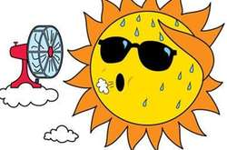
Köszönöm szépen a megtisztelő figyelmet.

